Slide 1

大模型系列-集群网络
GPU 通信技术发展
ZOMI

Slide 2
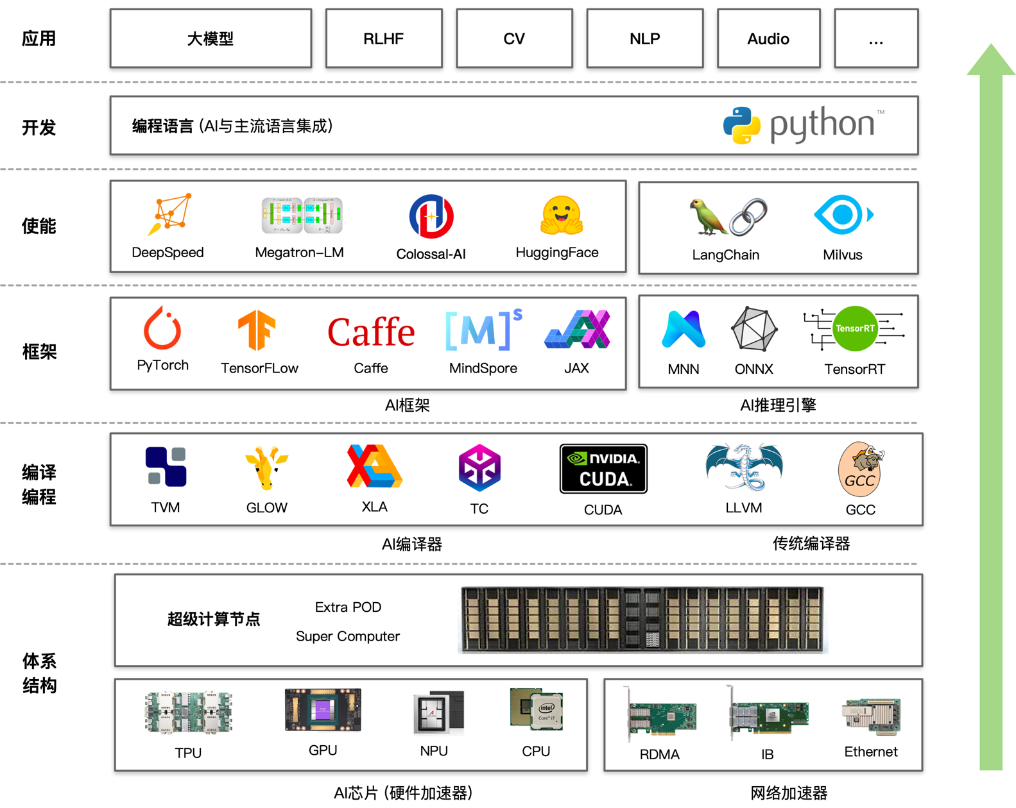
大模型 + AI系统全栈架构

Slide 3
大模型业务全流程
算力准备
数据 & 模型算法
模型训练 & 微调
模型验证 & 推理部署
1. AI 集群建设
2. 数据处理
4. 模型训练
6. 模型微调
7. 模型验证
计算、存储、网络
开源
数据
数据
预处理
向量
数据库
混合精度
梯度检查
梯度累积
…
全参微调
下游
任务
测评
标准
bench
mark
AI 集群机房建设
3. 模型算法
5. 分布式并行
低参微调
8. 推理与智能体
AI 集群上线与运维
LLM模型
架构
多模态
一切皆Tokens
训练集群稳定性
指令微调
量化
压缩
推理
加速
9. Agent
智能体
大模型不仅需要 LLM 算法，同时需要提供
AI 集群、海量数据、分布式并行、推理部署等 AI 系统全栈软硬件协同优化

Slide 4
关于本内容
内容背景
AI 集群 + 大模型：AI集群服务器形态 – 集群训练的指标
具体内容
AI 集群服务器架构：AI集群组成 - 参数服务器模式 – 同步与异步并行
AI 集群通信方式：通信硬件实现 - 集群组网 – 集群软件通信 - 通信实现方式
分布式通信原语：通信源语 - 点对点通信 – 集合通信
分布式存储系统：大模型权重存储方式 – 多级存储系统
AI 集群回顾：NVIDIA 与 TPU 超级计算节点POD

Slide 5
1. GPU 网络
通信发展

Slide 7
二、2/4 x GPU

Slide 8
PCIe
典型的双GPU系统使用 PCI Express 连接到 CPU。GPU以最快的 PCIe 5.0 x 16速度64GBps进行通讯。该链路提供的带宽与 CPU 及其系统内存之间的可用带宽相比也相形见绌。在多 GPU 系统中，如果使用 PCIe Switch，问题会更加复杂。通过PCIe Switch，CPU 内存的有限 PCIe 带宽可以在 GPU 之间共享。这些交互会与总线上的CPU操作竞争，甚至进一步占用可用带宽。

Slide 9
PCIe
某些工作负载需要位于同一服务器中的两个或多个 GPU 之间进行数据交换，在没有 GPUDirect P2P 技术的情况下，来自 GPU 的数据将首先通过 CPU 和 PCIe 总线复制到主机固定的共享内存。然后，数据将通过 CPU 和 PCIe 总线从主机固定的共享内存复制到目标 GPU，数据在到达目的地之前需要被复制两次。

Slide 10
GPUDirect P2P
有了 GPUDirect P2P 通信技术后，将数据从源 GPU 复制到同一节点中的另一个 GPU 不再需要将数据临时暂存到主机内存中。如果两个 GPU 连接到同一 PCIe 总线，GPUDirect P2P 允许访问其相应的内存，而无需 CPU 参与。前者将执行相同任务所需的复制操作数量减半。

Slide 11
NVLink
面对PCIe的瓶颈，NVLink技术应运而生。NVLink是一种高速的点对点连接接口，旨在提供高带宽和低延迟的通信通道，性能参见下表。
NVLink技术使GPU无需通过PCIe总线即可访问远程GPU内存，如下图所示。XBAR的采用让GPU / SM内核能够在L2高速缓存和高带宽GPU内存（HBM2）上交换数据，而NVLink实现了XBAR之间的有效桥接，使得跨GPU内存数据交换有一条高速的信息通道。

Slide 12
NVLink
以V100 GPU和Second Generation NVLink为例，V100 最多可采用六个NVLink，GPU之间的双向带宽可达300 GBps。使用第4代NVLink的H100 GPU，则可以通过18条NVLink实现令人恐怖的高达900 GBps的带宽。
在 GPUDirect P2P 技术中，多个 GPU 通过 PCIe 直接与 CPU 相连，而 PCIe3.0*16 的双向带宽不足 32GB/s，当训练数据不断增长时，PCIe 的带宽满足不了需求，会逐渐成为系统瓶颈。为提升多 GPU 之间的通信性能，充分发挥 GPU 的计算性能，NVIDIA 于 2016 年发布了全新架构的 NVLink。NVLink 是一种高速、高带宽的互连技术，用于连接多个 GPU 之间或连接 GPU 与其他设备（如CPU、内存等）之间的通信。NVLink 提供了直接的点对点连接，具有比传统的 PCIe 总线更高的传输速度和更低的延迟。
高带宽和低延迟：NVLink 提供了高达 300 GB/s 的双向带宽，将近 PCle 3.0 带宽的 10 倍。点对点连接超低延迟，可实现快速、高效的数据传输和通信。
GPU 间通信：NVLink 允许多个 GPU 之间直接进行点对点的通信，无需通过主机内存或 CPU 进行数据传输。
内存共享：NVLink 还支持 GPU 之间的内存共享，使得多个 GPU 可以直接访问彼此的内存空间。
弹性连接：NVLink 支持多种连接配置，包括 2、4、6 或 8 个通道，可以根据需要进行灵活的配置和扩展。这使得 NVLink 适用于不同规模和需求的系统配置。

Slide 13
NVLink
当GPU数量来到4块，则可以只通过NVLink实现一种GPU与GPU之间Full Mesh的网状交叉互联结构。且该结构下无需PCIe Switch的介入。
在该方案中，A100 对 A100 点对点通过4条对等 NVLink ，实现了双向200 GBps 带宽，比PCIe Gen4 x16 总线快约 3 倍。同样架构下使用第四代NVLink的H100 对 H100 点对点对等带宽为双向 300 GBps ，比 PCIe Gen4 x16 总线快约 5 倍。

Slide 14
三、8/16 x GPU

Slide 15
NVLink
在HGX-1系统中实现了如下图所示的一种 “hybrid cube mesh” 8 GPU互联结构。每一块GPU都巧妙的利用其6条NVLink与其他4块GPU相连。8块GPU以有限的NVLink数量，实现了整体系统的最佳性能。

Slide 16
NVLink的问题

Slide 17
Hybrid Cube Mesh架构解决了8 块GPU在同一机箱内互联的问题，但从架构图中也可以发现其中存在的些许缺陷：8块GPU之间并非两两互联，每一块GPU只与其他4块GPU相连，且存在带宽不对等的情况。从HGX-2开始，就引入了NVSwitch来解决上述问题。引入NVSwitch也使DGX-2相比DGX-1有了2.4倍的性能提升。

Slide 18
NVSwitch
NVSwitch是一款GPU桥接设备（芯片），可提供所需的NVLink交叉网络，以初代NVSwitch为例，每块NVSwitch提供18个NVLink端口，支持直连8块GPU，提供GPU之间300GBps的互联带宽，总交换容量2.4TBps（如下表）。
NVLink 技术无法使单服务器中 8 个 GPU 达到全连接，为解决该问题，NVIDIA 在 2018 年发布了 NVSwitch，实现了 NVLink 的全连接。NVIDIA NVSwitch 是首款节点交换架构，可支持单个服务器节点中 16 个全互联的 GPU，并可使全部 8 个 GPU 对分别达到 300GB/s 的速度同时进行通信。

Slide 19
NVSwitch
NVSwitch端口逻辑模块中的数据包转换使得进出多GPU的流量看似是通过单一GPU的。NVSwitch芯片支持并行运行，以支持数量日益增加的GPU之间的互连。DGX-2中使用6块NVSwitch芯片构建一个8 GPU系统（如下图未覆盖散热模块的3块芯片，左下2块GPU，右上1块NVSwitch，其余6块GPU5块NVSwitch覆盖在散热模块之下）。

Slide 20
NVSwitch
每条NVLink路径将每个GPU连接至每台NVSwitch，流量在所有NVLink和NVSwitch之间交叉。 GPU使用任意对之间的300 GBps双向带宽成对通信（如下图）。

Slide 21
NVSwitch
NVLink Plane Card将两块基板上NVSwitch富余NVLink接口对等连接实现下图效果。

Slide 22
四、N x GPU

Slide 23
HDR InfiniBand Network
以DGX A100系统为例，在8GPU与6NVSwitch互联架构的基础上，额外通过8块Mellanox ConnectX-6网卡实现跨机箱的GPU互联（如下图）。网卡与GPU以1：1的形式，通过PCIe 4 Switch互联，8块网卡总计提供200GBps的互联带宽。H100系统则升级使用PCIe 5 连接的8块CX-7实现400GBps的带宽。

Slide 24
GPUDirect RDMA
GPUDirect RDMA 结合了 GPU 加速计算和 RDMA（Remote Direct Memory Access）技术，实现了在 GPU 和 RDMA 网络设备之间直接进行数据传输和通信的能力。它允许 GPU 直接访问 RDMA 网络设备中的数据，无需通过主机内存或 CPU 的中介。
GPUDirect RDMA 通过绕过主机内存和 CPU，直接在 GPU 和 RDMA 网络设备之间进行数据传输，显著降低传输延迟，加快数据交换速度，并可以减轻 CPU 负载，释放 CPU 的计算能力。另外，GPUDirect RDMA 技术允许 GPU 直接访问 RDMA 网络设备中的数据，避免了数据在主机内存中的复制，提高了数据传输的带宽利用率。

Slide 25
IB网络提供的带宽相较于NVLink和NVSwitch支持的带宽还有明显的差距。为了解决AI大模型对服务器集群中每个 GPU 之间的高速、无缝通信的需求，NVLink Network技术被提出。 HGX H100 8- GPU 能够通过新的 NVLink Network扩展并支持更大的 NVLink 域。

Slide 26
以H100 8-GPU 构建NVLink Network方案为例，4块NVSwitch与8块H100互联，每块NVSwitch富余的NVLink接口以4个一组接入OSFP接口。4块NVSwitch分别提供5，4，4，5个OSFP接口用于与NVLink Network互联。

Slide 27
使用 HGX H100 8- GPU 和 NVLink Network支持构建的系统节点可以通过OSFP接口、 LinkX 电缆和NVLink交换机连接到其他HGX H100 8- GPU 服务器。此方式最多支持 256 个 GPU NVLink 域，即32台HGX H100 8- GPU服务器256块H100 GPU可通过此方式构成一个超大规模GPU集群。 NVLink交换机（如下图）使用两颗NVSwitch芯片，提供128条NVLink 4代链路及32个OSFP接口，实现了6.4TBps的双向带宽。

Slide 28
18台NVLink交换机与32台H100 8-GPU服务器构成一个DGX H100 SuperPOD，可以实现57.6TB/s 的NVLink网络双向带宽以及1 ExaFLOP of AI 算力（如下图）。

Slide 29
小结&思考

Slide 30
小结
了解从小模型到大模型，大模型带来的优点
了解了大模型训练需要AI集群，去降低模型训练时间
了解通过集群架构、通信、存储来提升AI集群加速比和利用率

Slide 31
Reference 引用&参考

